Slide 2
今日学習すること
① タバコってどんなもの？
② タバコの害
③ タバコに関連する問題点
④ 受動喫煙
⑤ 日本と海外の違い
⑥ 禁煙
Notes:
今日、具体的に学習していく内容です。

Slide 3
今日学習すること
① タバコってどんなもの？
② タバコの害
③ タバコに関連する問題点
④ 受動喫煙
⑤ 日本と海外の違い
⑥ 禁煙
Notes:
まずは、そもそもタバコとは何なのか、何からできて、どのような物なのかを見て行きましょう。

Slide 4
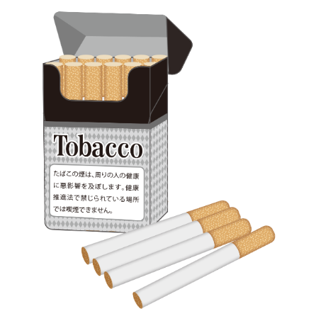
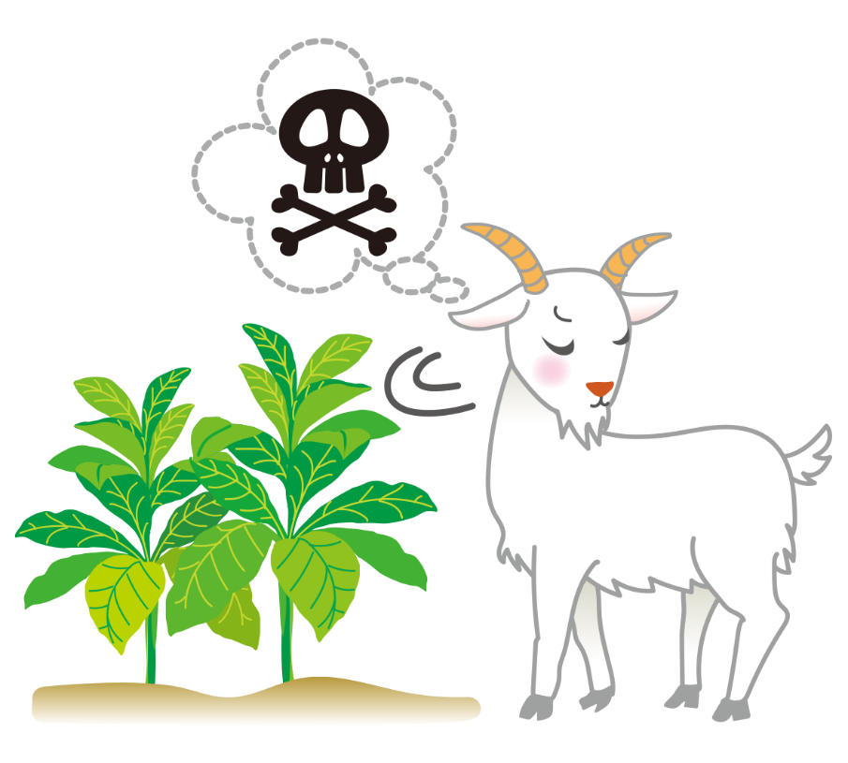
げんざいりょう
タバコの原材料
かがくせいひん
かがくせいひん
タバコの葉
香料
化学製品
化学製品
タバコは野菜の仲間であるが、害虫から葉を守るため毒物が含まれている。（1）
りこう
利口な動物は口にしない
（1）佐竹元吉 監修『日本の有毒植物』<フィールドベスト図鑑> 学研教育出版 2012年、ISBN 9784054052697 p.192
Notes:
まずタバコはどのようにして作られているかというと、タバコという植物の葉を乾燥させて細かく刻み、香料を付けて紙で巻いた化学製品です。
タバコはトマトやピーマンと同じ野菜の仲間ですが、害虫に葉を食べられないよう、自分自身を守るために毒をもっています。
そのため利口な動物は口にしません。
害があると分かっていながら、人はどうしてタバコを口にするのでしょうか？

Slide 5
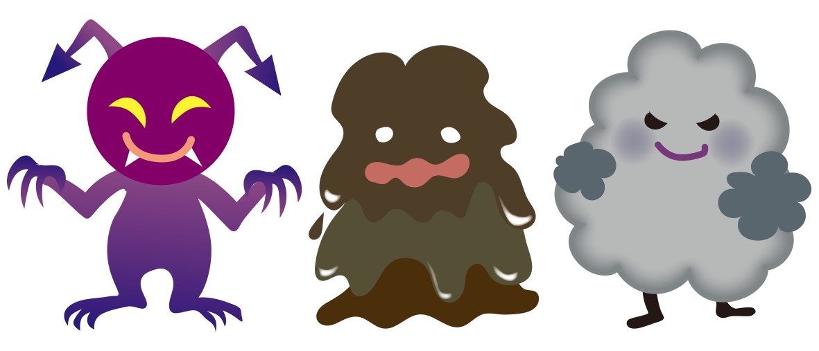
タバコの成分
か がく ぶっしつ
約5300種類以上の化学物質（1）
約200種類以上の有害物質（1)
約70種類以上の発がん性物質（2)
ゆうがい ぶっしつ
はつ せいぶっしつ
〈代表的な成分〉
ニコチン
タール
一酸化炭素
（1）Rodgman, A. et al：. The Chemical Components of Tobacco and Tobacco Smoke Second Edition. Rodgman, A. Perfetti, T. A. editors. Boca Raton, FL: CRC Press, 2013;xxix‒xciii
（2） IARC. A review of human carcinogens: personal habits and indoor combustions. IARC Monogr Eval Carcinog Risks Hum, 2012;100E:1–579
Notes:
タバコの葉はそれを燃やし、出た煙を吸うことでその毒性が増してきます。
タバコに含まれる有害物質は、ここでは紹介できないくらいたくさんありますが、代表的なものとして、ニコチン・タール・一酸化炭素があります。

Slide 6
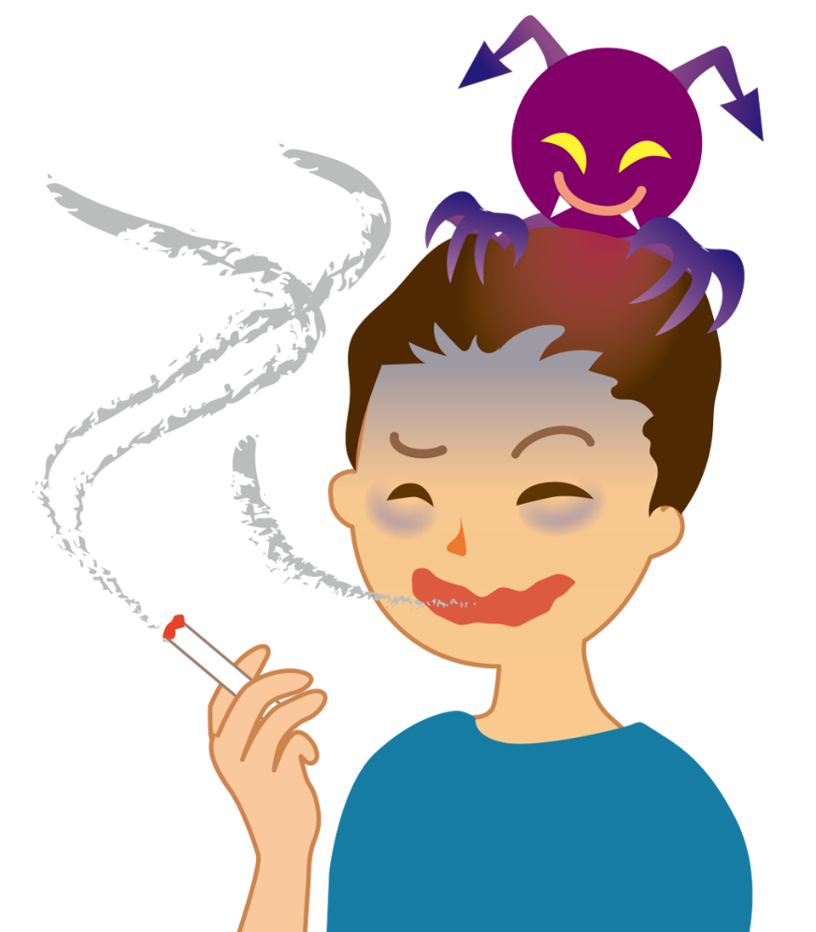
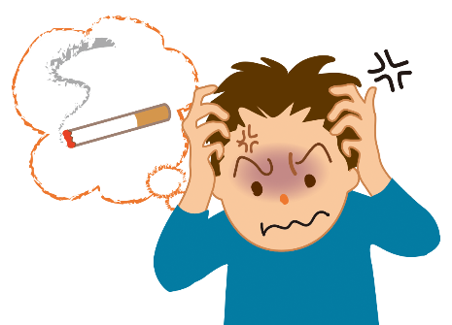
い ぞん せい
タバコによる依存性
タバコを吸う
ニコチンが吸収される
しゅうかんせい
ニコチンは脳に習慣性を生む
いぞんしょう
〈ニコチン依存症〉
タバコをやめたくてもやめられなくなる病気
Notes:
代表的な成分のひとつ、ニコチンは脳に影響を与え、ニコチンを吸収することが習慣化してしまいます。
そのうち、体の中のニコチンの量が少なくなるとイライラしたり、落ち着かなくなったりするので、またニコチンが欲しいと思うようになり、タバコをやめたくてもやめられなくなります。
これはニコチン依存症という病気です。この病気になると、自分の意志だけではタバコをやめるのは難しいと言われています。

Slide 7
今日学習すること
① タバコってどんなもの？
② タバコの害
③ タバコに関連する問題点
④ 受動喫煙
⑤ 日本と海外の違い
⑥ 禁煙
Notes:
次にタバコの害について紹介します。みなさんもなんとなく体に悪いということは知っていると思いますが、具体的にどんな害があるのか見ていきましょう。

Slide 8
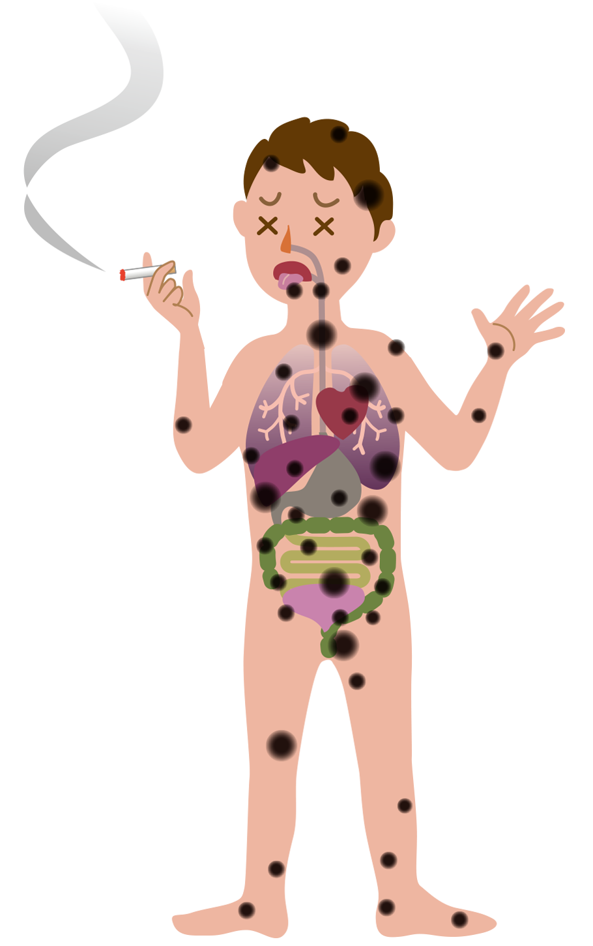
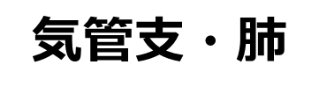
シーオーピーディ
COPDとは？
タバコによって起こりうる病気
脳
脳卒中、ニコチン依存症
脳
口
口腔･咽頭がん、歯周病
口
シーオーピーディ
肺がん、
COPD
、気管支喘息
肺がん、COPD、気管支喘息
消化器
食道･胃･肝臓･膵臓･大腸がん
消化器
その他
虚血性心疾患、膀胱･子宮頸がん
2型糖尿病、結核、動脈硬化
腹部大動脈瘤 など
その他
Notes:
口から吸いこまれたタバコの有害物質は肺で血液と混ざり、全身に巡ります。
全身に有害物質が行き渡ってしまうので、「肺がん」や口の中にがんができる「口腔がん」だけでなく、胃がん、肝臓がん、大腸がんなど全身にがんができやすくなります。
がん以外にも脳卒中、心筋梗塞、COPD、気管支喘息などの様々な病気になりやすくなり、タバコを吸い続けていると次第に全身がむしばまれ寿命が短くなります。
【★クリック】タバコが原因で引き起こされる多くの病気の中でも特に、COPDという病気に注目していきたいと思います。

Slide 9
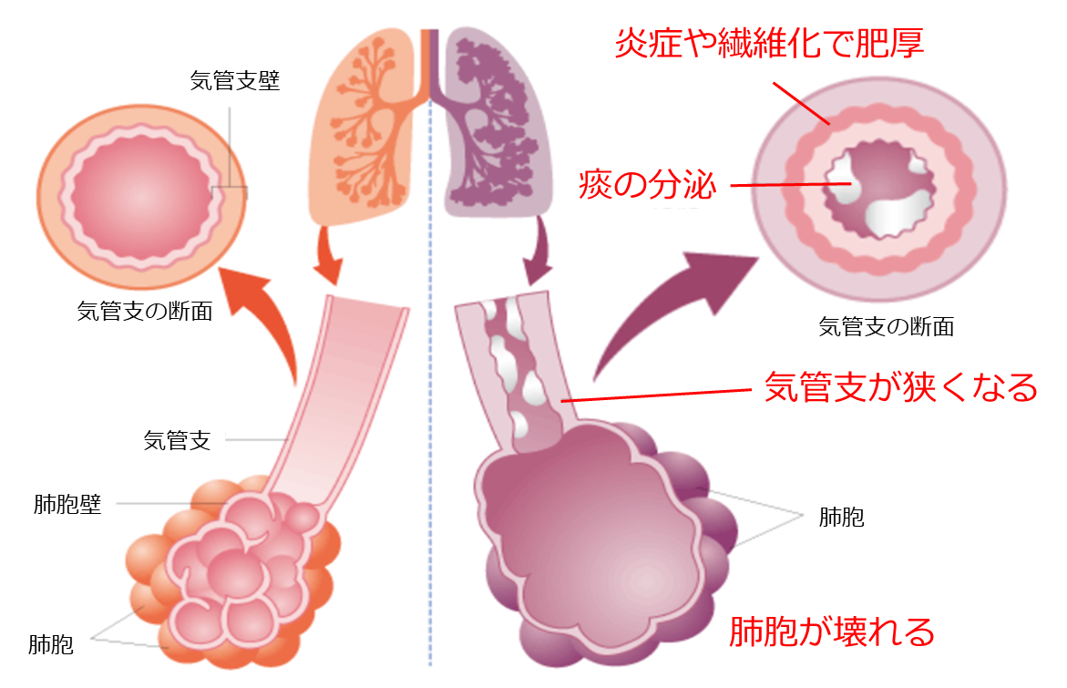
まん せい へい そく せい はい しっ かん
まん せい へい そく せい はい しっ かん
シーオーピーディ
つうしょう
➡ 通称「タバコ病」
COPD（慢性閉塞性肺疾患）
COPDはタバコの煙などの有害な物質を長い間
吸い続けることで起こる肺の病気。
タバコの煙などを吸い続ける
・気道が炎症を起こす
・肺胞壁が壊れる
・息切れしやすい
・咳や痰が続く
・息をうまく吐き出せない
独立行政法人環境再生保全機構HPより
Notes:
COPDとは、日本語訳で慢性閉塞性肺疾患というあまり聞きなれない病気の名前です。
病気になった人の約90％がタバコを吸っており、タバコがCOPDの最大の原因であることから、【★クリック】通称タバコ病といわれています。
タバコの煙に含まれる有害物質が、呼吸をするための肺胞という器官を壊したり、空気の通り道である気管支を狭くするため、とても息苦しくなる病気です。
一度壊れた肺胞は二度と元に戻らないため、この病気になると治ることはありません。

Slide 10
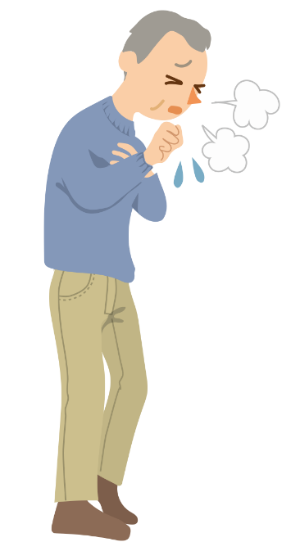
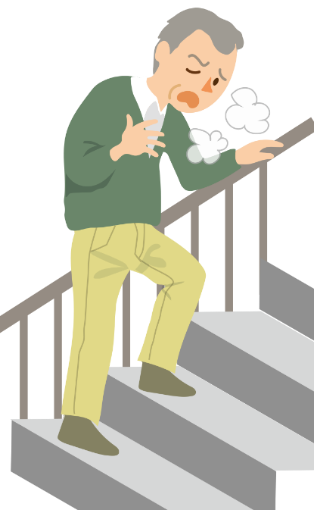
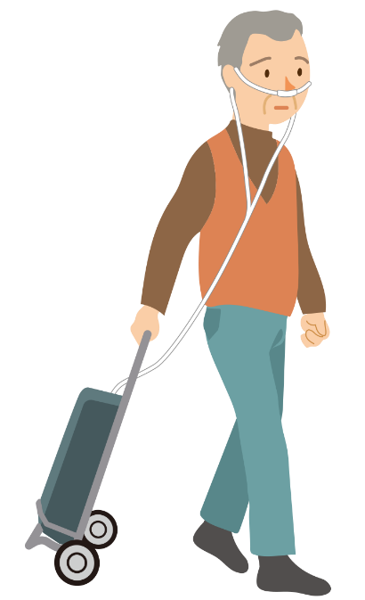
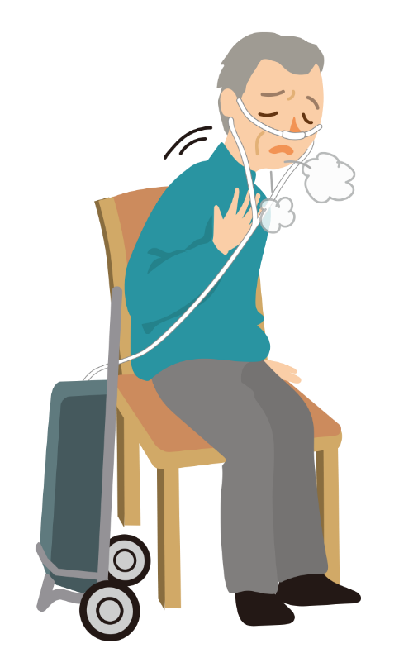
シーオーピーディ
しょうじょう
COPDの症状 ～気づかない間に進行する～
肺の機能
階段で息切れ
咳・痰
酸素吸入
安静でも息切れ
知らない間に階段を使わなくなったり、坂道を避けるようになる。
重症になると安静にしていても息切れがおこる。
Notes:
COPDの症状としては、はじめの頃は咳や痰が出る程度ですが、徐々に病気が悪化すると、階段を上っただけでも息切れをするなど少しの運動でも息苦しくなります。
そのうち、自分の肺だけでは呼吸するための十分な酸素を取り込めなくなるので、酸素ボンベから管をつないで、酸素を吸わなければ息苦しくて生活できなくなってしまします。
最終的には安静にしていても息切れが起こるとても苦しい病気です。

Slide 11
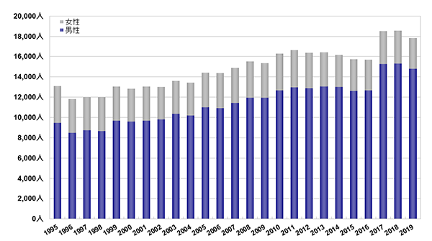
シーオーピーディ
COPDの患者数・死亡者数
すいてい
推定される患者数500万人以上（NICEスタディ2001）
そのうち治療を受けている患者数17万3千人（2008患者調査）
すい い
日本における死因順位8位
（2019年時点）
ほとんどのCOPD患者は未治療
治療中
未治療
厚生労働省人口動態統計（2019年）より
Notes:
COPDは日本での死亡原因第8位（2019年度時点）ですが、今後は更に増加し、2030年には世界の死亡原因の第3位になると予測されています。
また、COPDは知らない間に悪くなる病気なので、COPDであることに気づかず、病院で治療を受けていない人が多いことも問題の一つです。

Slide 12
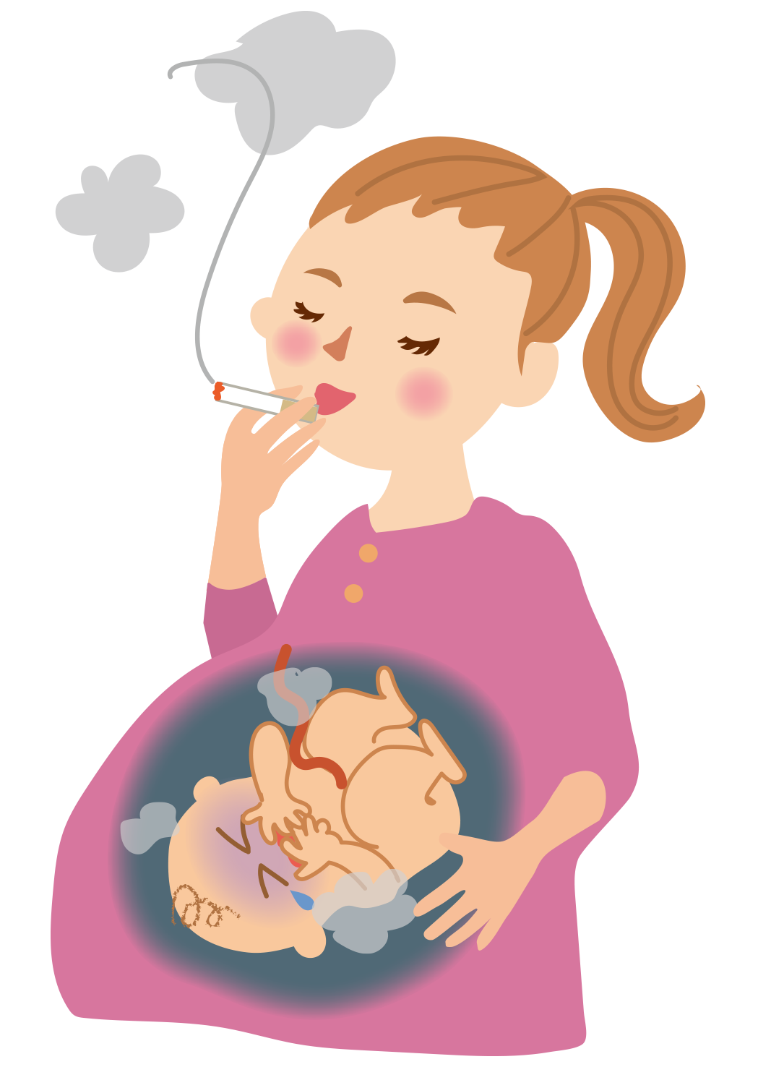
にん しん ちゅう
きつ えん
たい じ
えい きょう
妊娠中の喫煙と胎児への影響
未熟児
先天異常
早産
死産
妊娠高血圧症
乳幼児突然死症候群
など
ニコチン
ニコチン
一酸化炭素
一酸化炭素
血流悪化
酸素利用をブロック
えい よう ぶ そく
さん そ ぶ そく
栄養不足・酸素不足
Notes:
妊娠中のお母さんがタバコを吸うことでおなかの中の赤ちゃんにも影響があります。
ニコチンによってへその緒に流れる血液の量が減る事で、赤ちゃんは栄養不足の状態になります。さらにはタバコの煙に含まれる一酸化炭素によって酸欠状態にもなってしまいます。
そうなると、発育不足による未熟児や先天異常、早産、死産などの危険性が高くなることが知られています。
妊娠中にタバコの煙を吸うことは、おなかの中の赤ちゃんを虐待しているようなものなのです。

Slide 13
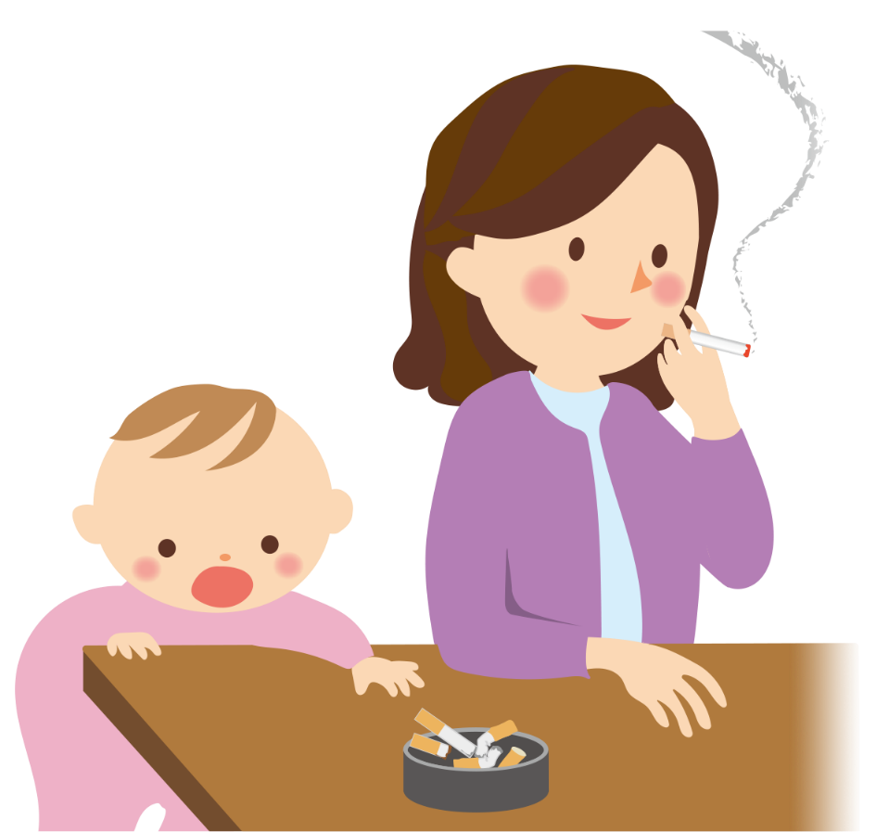
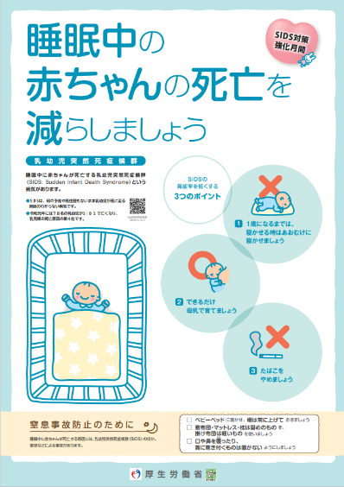
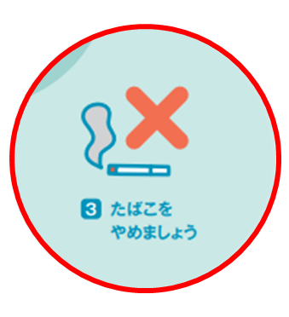
にゅう よう じ
えい きょう
乳幼児への影響
にゅうようじとつぜんししょうこうぐん
ご いん じ こ
【乳幼児突然死症候群】
【誤飲事故】
赤ちゃんが事故や窒息などのはっきりした理由もなく、突然亡くなってしまうこと。
間違えて食べてしまうこと。
厚生労働省作成のポスター
きつえん
ご いん
さい た
両親がともに喫煙する場合、
約4.7倍も発症率が高い。1）
タバコ誤飲が最多。2）
タバコ半分～1本で致死量。
はっしょうりつ
ち し りょう
（ニコチン10mg～20mg）
1）厚生省研究班報告（1994年）より
2）厚生省調査報告（2016年度子どもの誤飲調査）より
Notes:
無事に赤ちゃんが生まれたとしても、身近にタバコを吸っている人がいると、赤ちゃんがはっきりした理由もなく突然亡くなってしまう割合が高くなる事が分かっています。
【★クリック】厚生労働省のパンフレットにも赤ちゃんの突然死を防ぐために、タバコをやめましょうとはっきり書かれています。
また赤ちゃんは口の中に入れることで物を確かめようとするので、タバコを食べてしまうことがあります。赤ちゃんの誤飲事故の中ではタバコによる事故が一番多く、場合によっては亡くなってしまう事もあります。

Slide 14
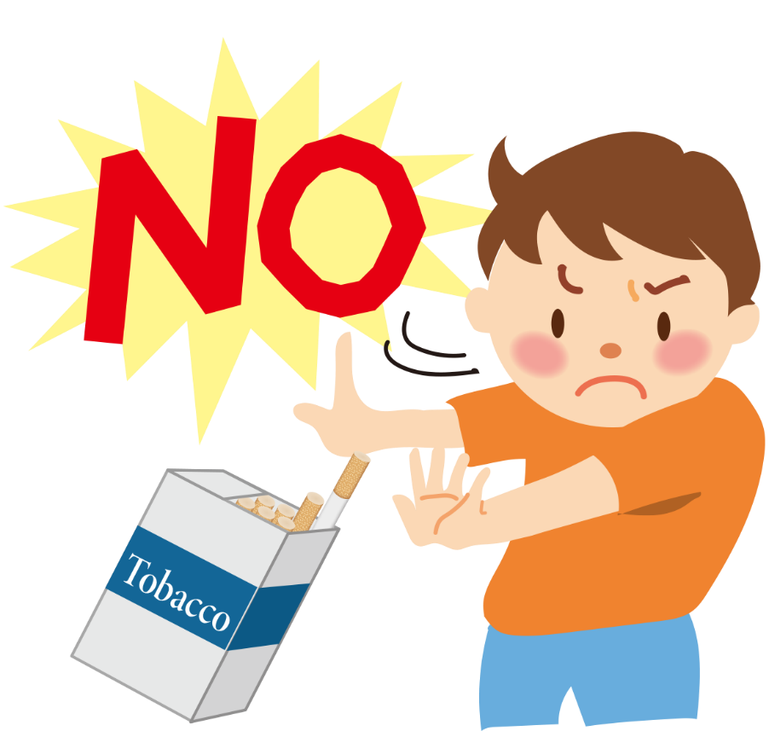
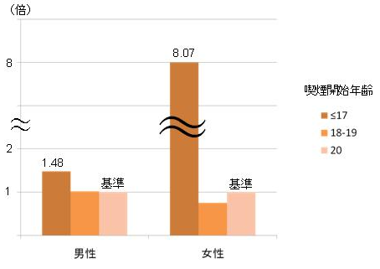
きつ えん
えい きょう
子どもに及ぼす喫煙の影響
喫煙開始年齢と肺がん罹患
肺がんのハザード比
短期間でニコチン依存症になりやすく、
健康被害も大人より大きい。
【肺がんの罹患率が増加】
17歳以下の喫煙開始 ＞ 20歳以降の喫煙開始
国立がん研究センター資料を一部改変して作図
J Epidemiol. 2010;20(2):128-35. doi: 10.2188/jea.je20080093. Epub 2010 Feb 6.
タバコを吸い始めない事が最も重要
Notes:
子どもはニコチンの影響を受けやすいため、子どもがタバコを吸うと、大人よりも短期間でニコチン依存症になり、ヘビースモーカーになりやすいと言われています。
タバコを吸い始める年齢が低ければ低いほど肺がんや様々な病気になりやすくなります。
たとえ友達からタバコを吸おうと誘われたとしても、勇気を持ってキッパリ断りましょう。

Slide 15
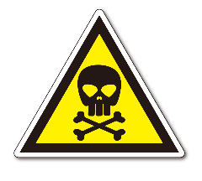
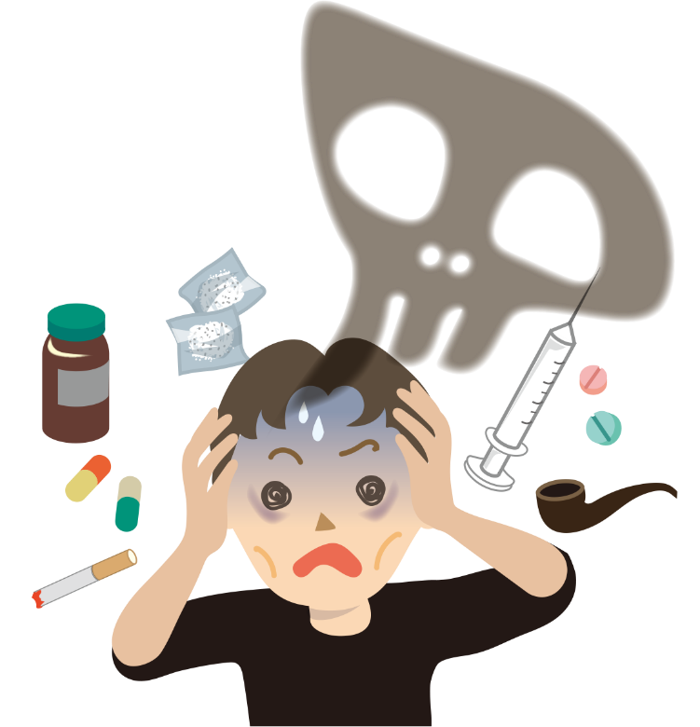
ゲートウェイドラッグとは？
らん よう やく ぶつ
タバコは乱用薬物の
ゲートウェイドラッグ
日本語に訳すと「入門薬物」。
お酒やタバコなどが該当する。
多くの薬物乱用者が、乱用薬物（シンナー、大麻など）に手を出す前に、
未成年のときから、お酒やタバコを試している。
けむりを吸うことへの抵抗がなくなり
薬物に手を出しやすくなる
らんようやくぶつ
乱用薬物への入り口となる
(シンナー、大麻等)
Notes:
みなさんゲートウェイドラッグって知っていますか？
実はタバコはシンナーや大麻など乱用薬物の入り口になっている事実があります。
皆さんの大切な人生を台無しにしないためにもまずはタバコを始めないようにしましょう。

Slide 16
今日学習すること
① タバコってどんなもの？
② タバコの害
③ タバコに関連する問題点
④ 受動喫煙
⑤ 日本と海外の違い
⑥ 禁煙
Notes:
次は健康への害以外のタバコの問題点について紹介していきます。

Slide 17
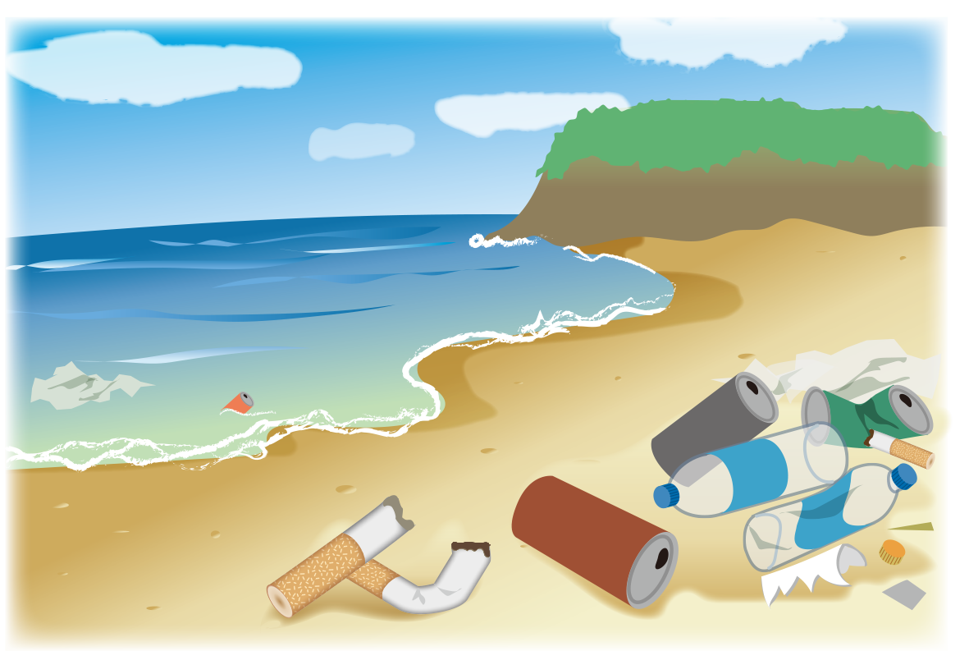
かん きょう もん だい
タバコの環境問題
す がら
かいようおせん
タバコの吸い殻（フィルター）は海洋汚染の原因
タバコがポイ捨てされると…
せいたいけい
生態系への影響を及ぼす
生態系への影響を及ぼす
道路
道路
下水
下水
す がら
お せん ぶっ しつ
タバコの吸い殻は最悪のプラスチック汚染物質
Notes:
ポイ捨てされたビニール製のレジ袋は海まで流れつき、海を汚す原因となる事から、スーパーやコンビニでレジ袋が有料化され、エコバックの使用がすすめられるようになりました。
ところが、レジ袋以上に海を汚染して海岸へ流れ着いているプラスチックごみがあります。
それは、タバコの吸い殻の「フィルター」です。一般的なタバコには、吸い口の部分にフィルターがついています。フィルターはプラスチックでできているので、分解されるのに10年かかるとも言われています。
【★クリック】道路に捨てられたタバコの吸い殻が下水から川や海に流れ、海岸にたくさん集まってきています。
海にすむ魚や鳥たちがエサと間違ってタバコのフィルターを食べてしまうなど、生き物への影響も大きな問題となっています。

Slide 18
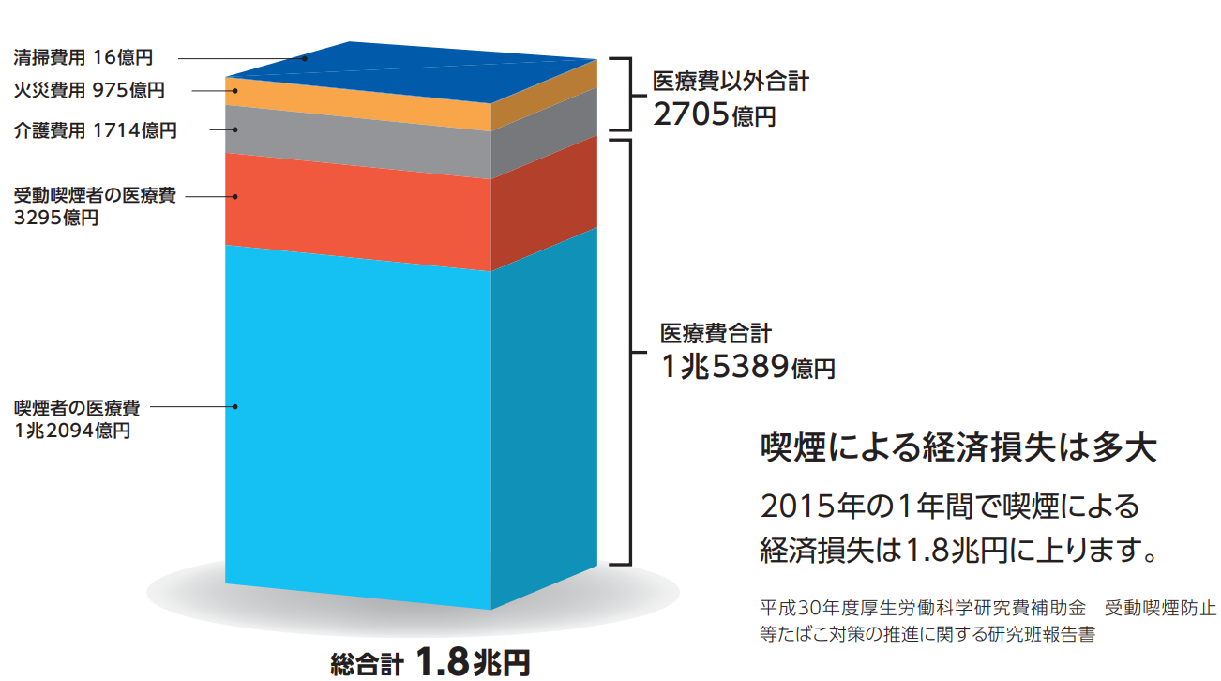
けい ざい そん しつ
タバコによる経済損失
けい ざい そん しつ
タバコによる経済損失は1兆8000億円/年
東京オリンピックの
開催経費予算とほぼ同じ
2005年医療経済研究機構2005年
受動喫煙防止等たばこ対策の推進に関する研究班報告書（厚生労働者省2018年）
Notes:
タバコは、健康だけでなく、経済にも大きな損失をもたらしています。
中でも、タバコを吸っている人や受動喫煙を受けた人の治療費で毎年1兆5千億円以上のお金がかかっており、この医療費が経済損失の一番大きな原因となっています。
他にも病気の人の介護にかかる費用や火災に伴う費用など全て合計すると毎年1兆8千億円となります。
【★クリック】この1兆8千億円という金額ですが、実は東京オリンピックの開催経費とほぼ同じなんです。
タバコを吸う人みんなが禁煙すると毎年オリンピックが開催できる計算になりますね。

Slide 19
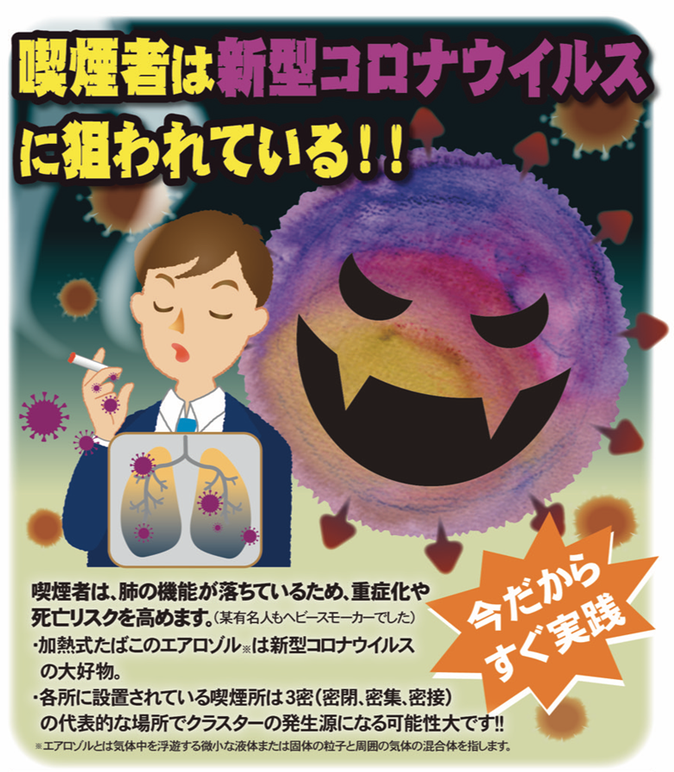
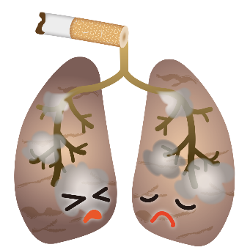
しん がた
かん せん しょう
新型コロナウイルス感染症
（COVID-19）
COPD（タバコ病）の肺は、ウイルスが肺の奥まで侵入してしまうため、感染しやすい
喫煙者は重症化しやすい
きつ えん しゃ
喫煙者にとって
最大の予防策は
「禁煙」
よ ぼう さく
きん えん
Jackson,et al.COVID-19,smoking and inequalities:a study of 53002adults in the UK.Tob.Control,2020Aug21.
Notes:
今までのコロナウイルスは風邪を引き起こすウイルスでしたが、今回の新型コロナウイルスは治りにくい肺炎を引き起こし、ひどくなると亡くなってしまう事もあります。
マスクや手洗い、3蜜を避けるなど、色々な対策がされていますが、その中でも最大の予防策はタバコを吸わないことです。
タバコを吸う事により、肺の働きが悪くなり、新型コロナウイルスにかかりやすく、また重症化しやすい事が分かっています。
自分のため、大切な人のためにもタバコを吸わないようにして、「防げる死」を防ぎたいものですね。

Slide 20
か ねつ しき
加熱式タバコ
タバコ葉を専用の器械で加熱しエアロゾルを発生させる
タバコのエアロゾルの中にはニコチンが含まれる（1）
葉を燃やさないので紙巻タバコより発がん性物質は少ないといわれている（2）が、エアロゾルの中に含まれるニコチンは紙巻きタバコと同じ。（3）
「加熱式タバコで禁煙する」は間違い
タバコ葉
タバコ葉
か ねつ しき
ゆうがいぶっしつ
ふく
加熱式タバコにも有害物質が含まれる
1)2)3)Uchiyama,S.,Chem.Res.Toxicol.2018,31,585-893
Notes:
次に加熱式タバコについてです。紙巻きタバコと何が違うのか比べてみましょう。
加熱式タバコは、タバコの葉に電気の熱をあててエアロゾルを出す仕組みになっています。
このエアロゾルとは、目には見えない小さな液体などの粒が空気と一緒に漂っていることで、霧と同じものです。
葉っぱを燃やさないので紙巻タバコより発がん性物質は少ないと言われていますが、加熱式タバコが作るエアロゾルの中には紙巻タバコと同じようにニコチンが含まれています。
なので、「加熱式タバコで禁煙する」という考えは間違いです。
禁煙スペースでは紙巻きタバコはもちろん、加熱式タバコも吸ってはいけません。

Slide 21
今日学習すること
① タバコってどんなもの？
② タバコの害
③ タバコに関連する問題点
④ 受動喫煙
⑤ 日本と海外の違い
⑥ 禁煙
Notes:
次に受動喫煙についてみてみましょう。あまり聞きなれないかもしれませんが、とても大切な事なのでしっかり覚えておいてください。

Slide 22
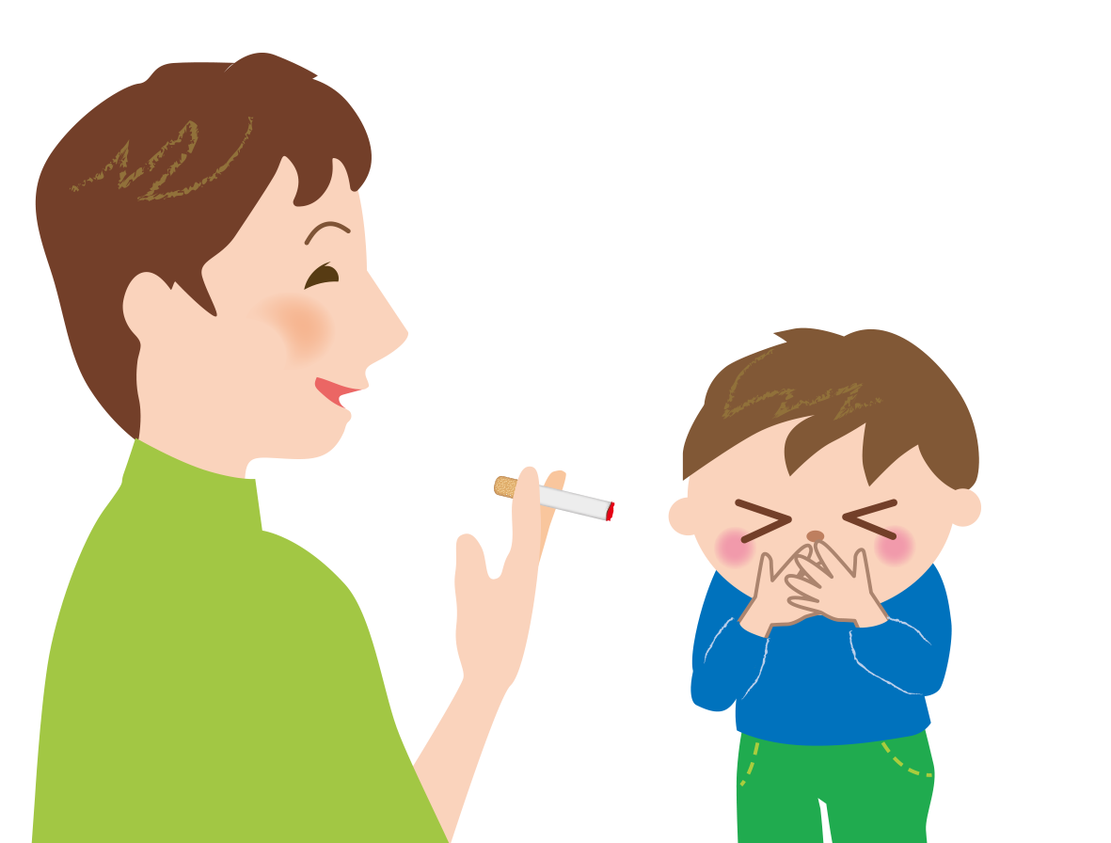
じゅ どう きつ えん
えい きょう
受動喫煙とは？-身の回りのタバコの影響ｰ
自分の意志にかかわらず、身の回りのタバコの煙を
吸わされてしまうことを「受動喫煙」と言う
じゅどう きつえん
ふくりゅうえん
こしゅつえん
②副流煙
③呼出煙
タバコの先
から広がる煙
タバコの先
から広がる煙
吐き出した煙
吐き出した煙
しゅりゅうえん
①主流煙
肺に入れる煙
肺に入れる煙
Notes:
まず、「受動喫煙」という言葉の意味ですが、文字通り、受け身の喫煙です。
自分はタバコを吸わないのに、周りの人が吸っているタバコの煙を吸わされてしまうことを「受動喫煙」と言います。
タバコの煙は、
【★クリック】①タバコを吸っている人の肺に入る「主流煙」、
【★クリック】②火のついたタバコの先から周りに広がる「副流煙」、
【★クリック】③タバコを吸っている人から吐き出された「呼出煙」の3つに分けられます。
タバコを吸っている人によって生じた【★クリック】②の「副流煙」と③の「呼出煙」を吸いこむことを「受動喫煙」と言います。

Slide 23
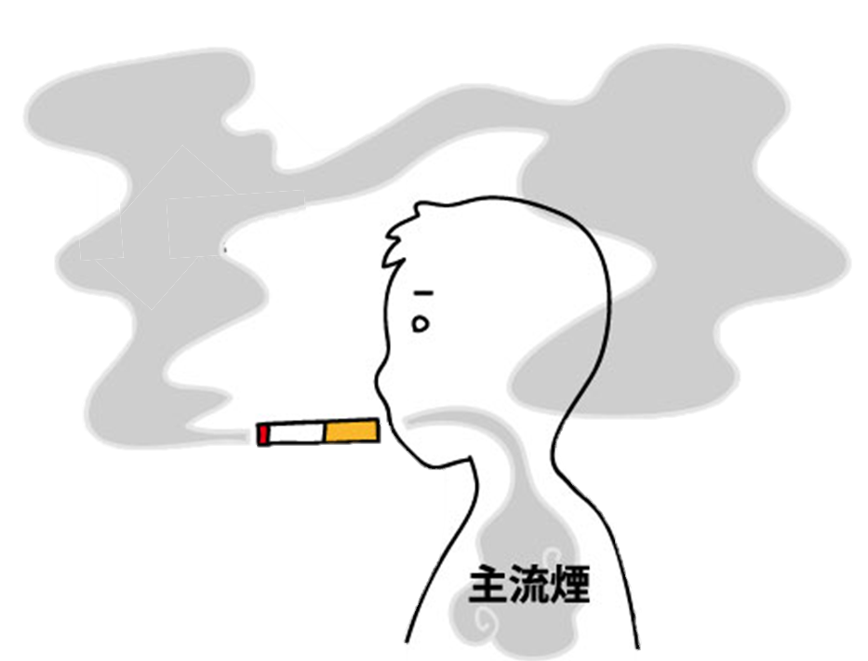
ふく りゅう えん
しゅ りゅう えん
ひ かく
副流煙と主流煙の比較
タール
3.4倍
一酸化炭素
4.7倍
ふく りゅう えん
副流煙
副流煙
ニコチン
2.8倍
ジメチル
ニトロソアミン
19～129倍
しゅりゅうえん
ふく りゅう えん
しゅ りゅう えん
副流煙は主流煙よりも危険！
「日本肺癌学会喫煙問題に関するスライド集を元に作成」
厚生労働省. 健康ネット http://www.health-net.or.jp/tobacco/risk/rs120000.html
Notes:
有害な成分をたくさん含むタバコの煙ですが、煙によって害に違いはあるのでしょうか。
実は、「主流煙」よりも、タバコの先から周りに広がる「副流煙」の方が有害物質を数倍から数十倍多く含んでいます。
例えば、「副流煙」は「主流煙」と比べて、一酸化炭素が4.7倍、タールが3.4倍、ニコチンが2.8倍も多く含まれています。
このことからも分かるように、タバコの煙はタバコを吸っていない周りの人にも大きな害があるということを知っておいてください。

Slide 24
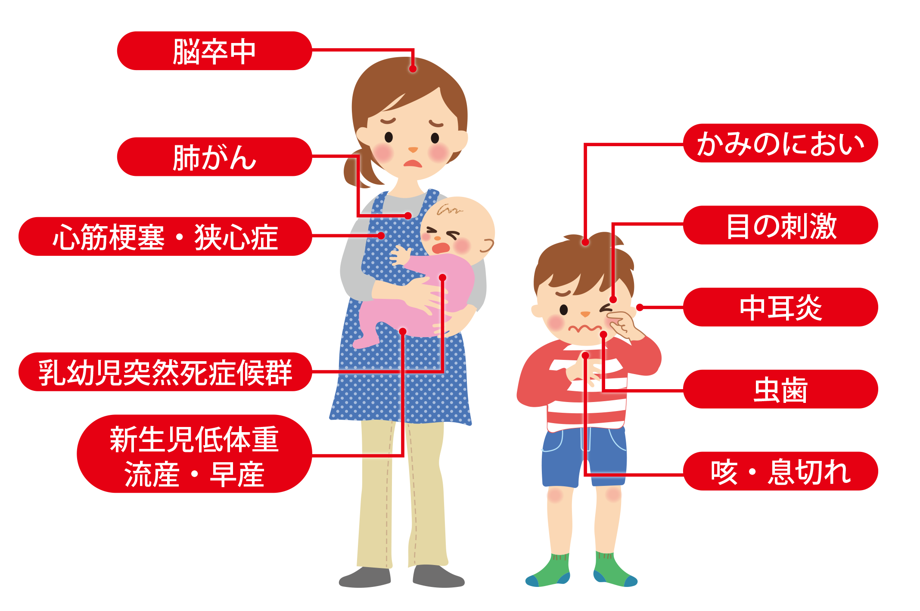
じゅ どう きつ えん
えい きょう
受動喫煙による影響
Notes:
受動喫煙はタバコを吸わない人の健康にも大きな影響を与えます。
特に皆さんのように、これから成長していく子どもは、タバコの煙の影響を受けやすく、少しの量でもたくさんの健康被害が出ます。
中には「中耳炎」のような耳の病気や「虫歯」など、タバコとは全然関係なさそうな病気になりやすくなることが分かっています。
家族がタバコを吸っていて、中耳炎になったことがある人は、もしかすると受動喫煙が影響しているのかもしれません。
他にも、髪の毛にタバコのにおいがついたり、目が痛くなったり、咳が止まらなくなったりします。
タバコの煙が流れてくるようなところは、避けるよう気を付けましょう。

Slide 25
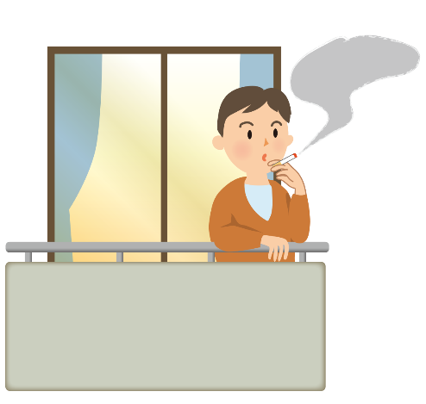
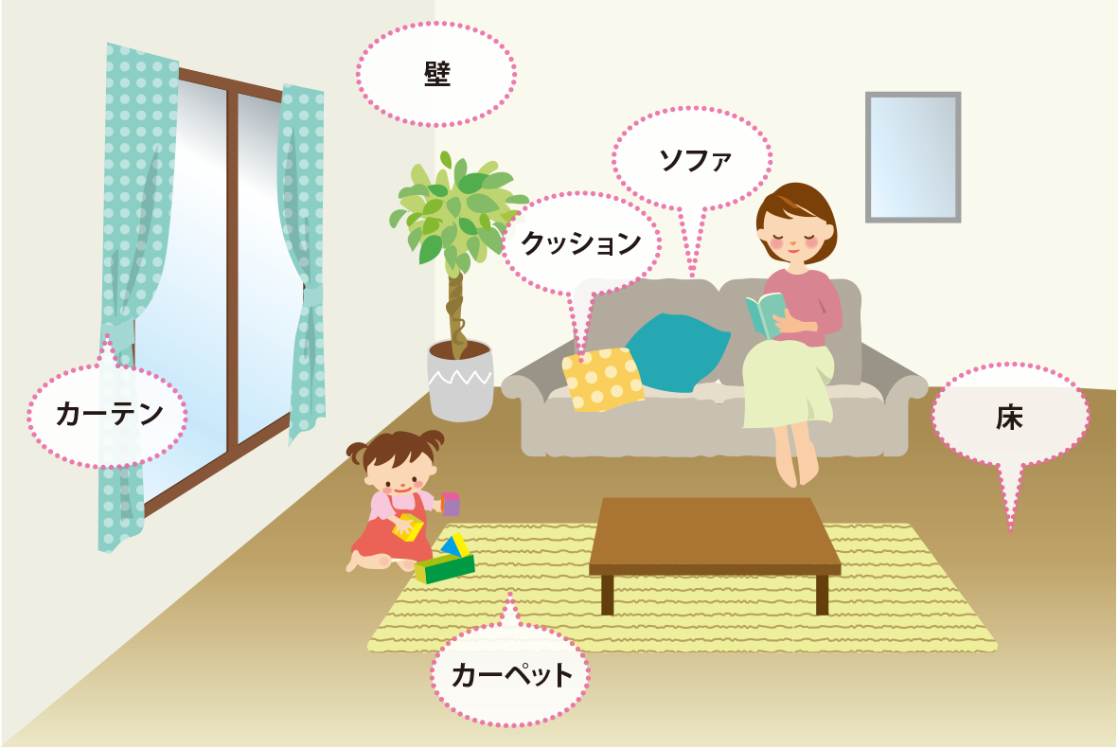
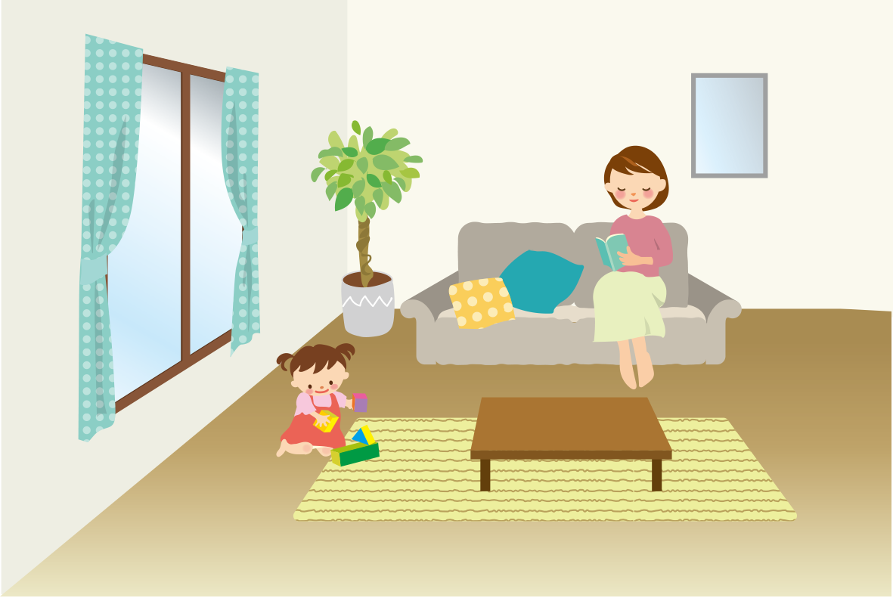
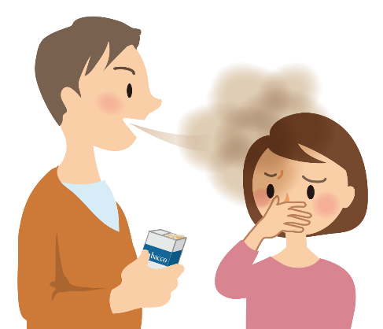
さん じ きつ えん
サードハンドスモーク（三次喫煙）
たとえベランダで吸っても…
吸っている人がいないのに･･･
タバコを吸った後
すぐに近づいてはダメ！
タバコの火を消した後でも
有害物質がその場に残り受動喫煙が起こる
ゆうがい ぶっしつ
じゅどう きつえん
Notes:
サードハンドスモークという言葉はあまり聞いたことが無いかもしれませんが、これも受動喫煙の一つです。
その時にタバコを吸っている人がいなくても、タバコを吸ったことがある部屋には、【★クリック】床、カーペット、ソファー、クッション、カーテンや壁など、いたるところにタバコの煙に含まれる有害物質が付着しています。
その有害物質が、後に空気中を漂って、他の人が吸い込んでしまう受動喫煙の事をサードハンドスモークと言います。
例えば、ベランダでタバコを吸ったお父さんが部屋に戻ってきた時、「息がタバコ臭いな」とか、すれ違った時に「タバコの臭いがする」ということはありませんか？
タバコを吸い終わった人の髪の毛や服や手にも、タバコの有害物質が付着してるので、タバコ臭いと感じた時はサードハンドスモークの被害を受けていることになります。
重要なことは、タバコの害は煙が出ているときだけではなく、見えない煙による被害もあるということです。

Slide 26
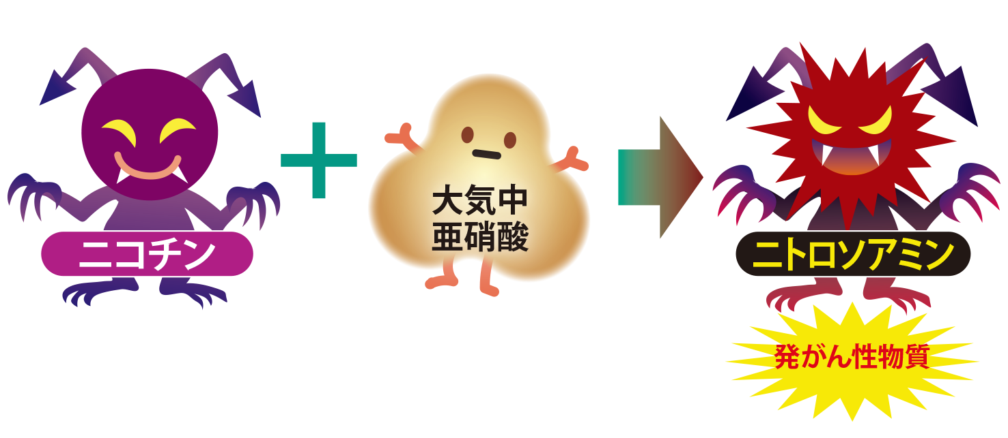
けん こう ひ がい
サードハンドスモークによる健康被害
※
わる もの
ニコチンがさらに悪者に変化！
※発がん性物質：正常な細胞を、がん細胞に変化させる物質のこと
広島県医師会ホームページ http://www.hiroshima.med.or.jp/kenmin/kinen/012607.html
参考文献）Sleiman M et al. Formation of carcinogens indoors by surface-mediated reactions of nicotine with nitrous acid, leading to potential thirdhand smoke hazards. Proc. Natl. Acad. Sci. 107(15)：6576-81, 2010.
Notes:
サードハンドスモークによる健康被害について、一つの例をお話しします。
「ニコチン」は空気中の「亜硝酸」と反応して発がん性物質である「ニトロソアミン」に変化します。
発がん性物質とは、正常な細胞をがん細胞に変化させる物質のことです。
サードハンドスモークは目に見えませんが、有害物質は数か月残っているとも言われていますので、長い期間影響を受ける事で健康被害につながると言われています。

Slide 27
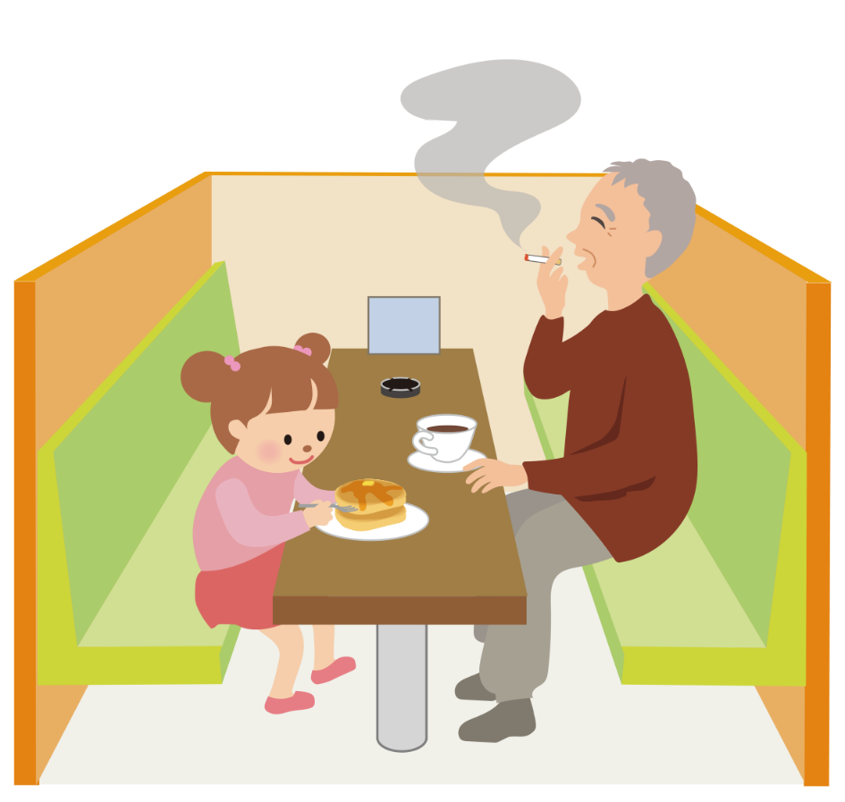
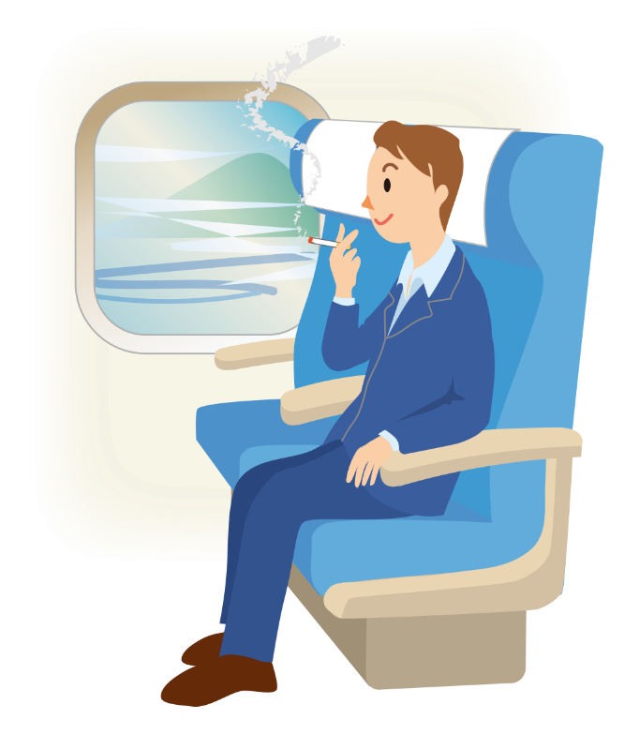
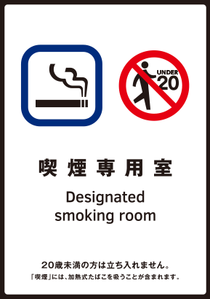
じゅ どう きつ えん
受動喫煙をなくすためのルール
～健康増進法の改正～
けんこう ぞうしん ほう
かい せい
じゅどうきつえん
きつえん
受動喫煙をなくすため、喫煙できる場所についての
ルールが法律で定められている
げんそく
おくないきんえん
昔は…
2020年４月から原則「屋内禁煙」に
乗り物
レストラン
乗り物
レストラン
※喫煙室には、20歳未満の人は入ってはいけない
Notes:
まだタバコの害についてここまで詳しく分かっていなかった昔は、建物や乗り物の中でタバコを吸うことができました。
しかし今では望まない受動喫煙をなくすため、健康増進法という法律が改正され、
【★クリック】2020年4月から、原則として人が集まる建物の中では「禁煙」となり、タバコを吸ってはいけないという事になりました。
タバコを吸う事が許されるのは、煙が外に流れ出さないよう厳しい基準に合格した「喫煙室」の中だけです。
ただし、「喫煙室」には、20歳未満の人は入ってはいけません。
例えば、お店などで働いている人が20歳未満の場合、掃除が目的であったとしても「喫煙室」には立ち入る事さえ禁止されています。
また、学校や病院などの施設内には、「喫煙室」を作ることもできません。
この法律は、受動喫煙による健康被害が大きい子どもたちを守ってくれるものなのです。

Slide 28
じゅ どう きつ えん
受動喫煙のない
東京オリンピック・パラリンピック
オリンピック 開催地 | 年 | 国 | 屋内喫煙の規則
バンクーバー | 2010 | カナダ | 罰則あり
ロンドン | 2012 | イギリス
ソチ | 2014 | ロシア
リオデジャネイロ | 2016 | ブラジル
平昌 | 2018 | 韓国
東京 | 2021 | 日本 | 健康増進法改正 で罰則強化
ばっそく
けんこうぞうしんほうかいせい
ばっ そく きょう か
2020年12月スライド作成
Notes:
日本以外にも喫煙に関するルールはあるのでしょうか？
オリンピックを開催したカナダ、イギリス、ロシア、ブラジル、韓国も屋内全面禁煙となっています。
2008年以降のオリンピック開催地には受動喫煙の防止対策として、会場内だけでなく、公共の場所、レストラン、交通機関を含む屋内での完全禁煙が求められています。
日本でも、受動喫煙のない東京オリンピック・パラリンピックに向けて、健康増進法が改正され、ルールを破った時に今までよりも厳しく取り締まりを受けるようになりました。

Slide 29
今日学習すること
① タバコってどんなもの？
② タバコの害
③ タバコに関連する問題点
④ 受動喫煙
⑤ 日本と海外の違い
⑥ 禁煙
Notes:
オリンピックの話でもありましたが、もう少し詳しく日本と世界のタバコ事情を比べていきましょう。

Slide 30
か かく
世界のタバコ価格ランキング
マルボロ®1箱当たりの金額
2020年11月現在
順位 | 国名 | 価格
1位 | オーストラリア | 2615円
2位 | ニュージーランド | 2242円
3位 | アイルランド | 1672円
4位 | イギリス | 1501円
5位 | ノルウェー | 1441円
6位 | フランス | 1238円
7位 | カナダ | 1192円
8位 | シンガポール | 1094円
9位 | アイスランド | 1087円
10位 | イスラエル | 1081円
順位 | 国名 | 価格
11位 | オランダ | 990円
16位 | アメリカ | 838円
35位 | 日本 | 570円
58位 | 韓国 | 418円
70位 | 中国 | 320円
・・・
・・・
・・・
・・・
・・・
・・・
・・・
日本のタバコは世界と比べると安い
参考資料：NUMBEO
Notes:
まずはタバコの販売価格です。
世界で一番高い国はオーストラリアで、たばこ1箱20本入りが2,615円です。このくらいの価格だとタバコを買うのをやめる人も出てくると思います。
それに比べて日本は570円です。徐々に値上がりはしてきていますが、世界と比べるとまだまだ安いようにも思います。
マンガ1冊の値段とあまり変わらない、大人にとっては安く手に入るものだと思いませんか？

Slide 31
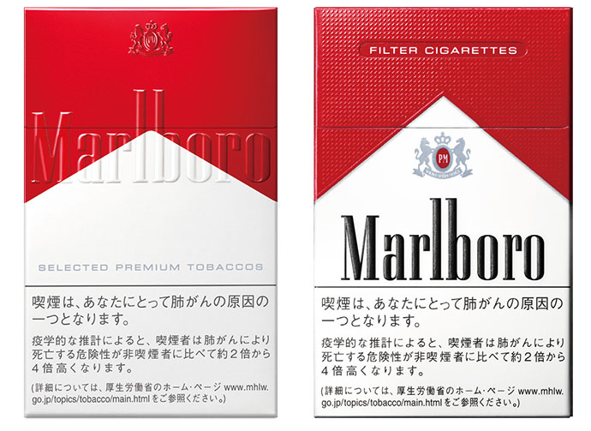
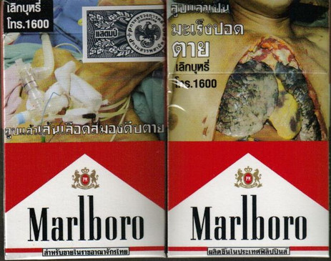
タバコのパッケージ
【日本】
【海外】
けいこく
けいこく
文字のみで警告
文字+写真で警告
たいさく
日本のタバコ対策は、
海外と比べて大きく遅れている
おく
Notes:
次はたばこのパッケージを見てみましょう。日本は文字で「タバコは病気の原因になります」ということを書いていますが、あまり怖くはありませんよね。
では海外のパッケージはどうでしょうか？タバコの害によって病気になった人の写真が載っています。
眼をそむけたくなるようなものもありますが、この写真がタバコの本当の怖さを表しています。
このようなパッケージだったら皆さんはタバコを買おうと思いますか？

Slide 32
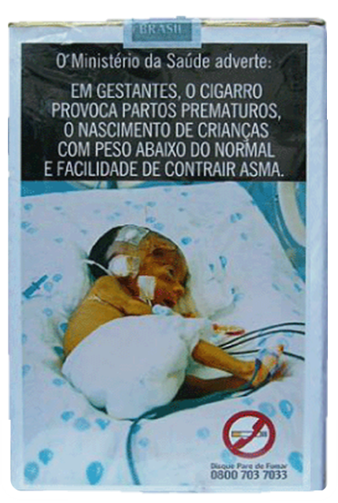
ブラジルのタバコ
タバコが売れなくなるため
日本ではこのようなパッケージにしていない
Notes:
これはブラジルで販売されているタバコのパッケージです。
病気の写真だけでなく、妊娠中にお母さんがタバコを吸うことで、お腹の中の赤ちゃんにも影響があるという事を写真付きで伝えています。
日本ではタバコのパッケージをこのようにはしていません。なぜならタバコが売れなくなるからです。

Slide 33
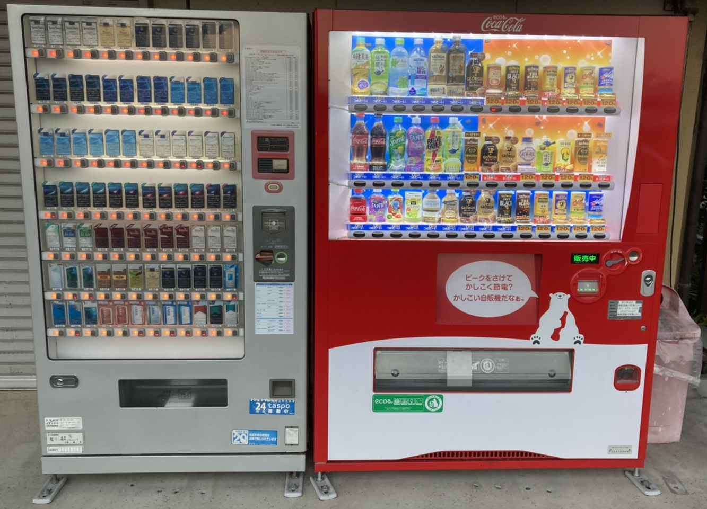
じ どう はん ばい き
タバコの自動販売機
タバコ
タバコ
飲み物
飲み物
せんしんこく
じ どう はん ばい き
ほとんどの先進国ではタバコの自動販売機はない
Notes:
みなさんは街中でこのような風景を見たことがありませんか？ 日本ではよく見かけますが、実はほとんどの先進国ではこのようにタバコを自動販売機で売っているところはありません。
法律違反ではありませんが、飲み物の自動販売機の横に並んでいるとタバコが飲み物を買うくらい簡単に手に入り、暮らしの中でとても身近な物に感じてしまいますよね。

Slide 34
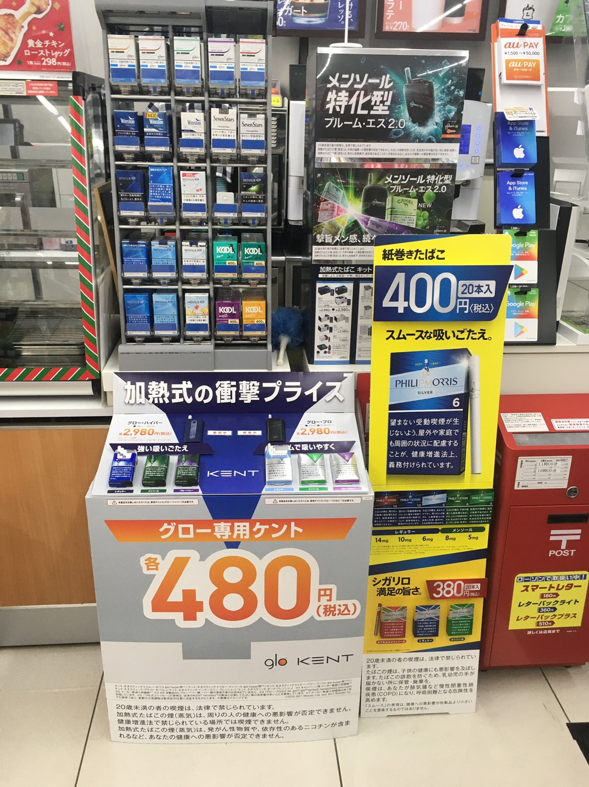
はん ばい
コンビニエンスストアでの販売
レジ前の一番目立つスペースにて販売
レジ前の一番目立つスペースにて販売
20歳未満の者の喫煙は、法律で禁じられています。
加熱式たばこの煙（蒸気）は、周りの人の健康への悪影響が否定できません。
健康増進法で禁じられている場所では喫煙できません。
加熱式たばこの煙（蒸気）は、発がん性物質や、ニコチンが含まれるなど、
あなたの健康への悪影響が否定できません。
Notes:
さらにはコンビニでタバコが売られているのを一度は目にしたことがあるかと思います。
特に最近では加熱式タバコを販売しているコンビニも多くありますが、よく見かけるようになったと思いませんか？
このように、ちょうど皆さんの目線のあたりになるよう、レジの前辺りに積み上げられています。
もしかすると、未成年の皆さんに興味を持ってもらい、大人になった時買ってもらうようにするのがタバコ会社の狙いかもしれませんね。
【★クリック】一方で、加熱式タバコを吸うことによる健康への悪影響や、受動喫煙に関する内容はタバコを置いてある箱の下に小さく書かれているだけです。
とても大事なことなのに、タバコが売れるよう目立たせなくしているのかもしれませんね。

Slide 35
シーエム
日本のCM
～ よく使われているキャッチフレーズ ～
ひとのときを想う
ひとつずつですが、未来へ
「ひろう」という体験を通じて、「すてない」気持ちを育てたい
スーシャルディスタンス
吸う人と吸わない人の距離を喫煙所でつくる
タバコの害についてふれられていない
日本たばこ産業HPより引用
Notes:
CMにも違いがあります。こちらは日本のCMで使われているキャッチコピーですが、皆さんはどう感じましたか？
一見、「素敵だな」とか、「良いこと言っているな」と思うかもしれませんが、一番伝えなければならないタバコの害については一切触れられていないことが不思議だと思いませんか？

Slide 36
シーエム
海外でのCM
小学生からの禁煙教育自由自在 平間敬文著 かもがわ出版より引用
Notes:
こちらはオーストラリアのタバコのCMです。【★クリック（動画再生）】
日本とは違い海外ではタバコの害に関するCMが多く放送されています。
日本でもこのようなタバコの害を伝えるCMがあればいいなと思いませんか？

Slide 37
今日学習すること
① タバコってどんなもの？
② タバコの害
③ タバコに関連する問題点
④ 受動喫煙
⑤ 日本と海外の違い
⑥ 禁煙
Notes:
最後に、どうやったらタバコをやめることができるのか、禁煙するとどんな良いことがあるのかを見ていきましょう。

Slide 38
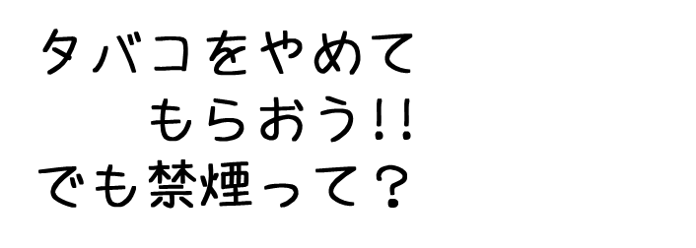
きん えん
禁煙に向けて
タバコを吸うと
健康に害がある
周りに迷惑
環境や経済にも悪影響 など
めいわく
あくえいきょう
Notes:
タバコを吸うと、健康に害があることや、周りの人の健康にまで害を及ぼしてしまう事、環境や経済にも悪影響がある事などが分かったと思います。
では、どうすればタバコの被害をなくすことができるのでしょうか？そうです！タバコを吸っている人にはタバコをやめてもらうことが一番いい方法です。
でも、どのようにすれば禁煙することができるでしょうか。
具体的な方法を見ていきたいと思います。

Slide 39
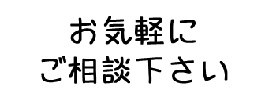
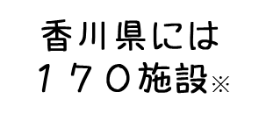
きん えん
そう だん
し せつ
禁煙を相談できる施設
お医者さんと
禁煙外来で禁煙
きん えん
きん えん
薬局･薬店で禁煙
きん えん がい らい
ニコチンパッチ
ニコチンガム
かか
一人で抱え込まず
専門の施設に相談しましょう
一人で抱え込まず
専門の施設に相談しましょう
※2019年4月1日時点
Notes:
タバコを吸う人は、ニコチン依存症という病気のせいで、タバコをやめたくてもやめられないことは皆さんもうわかったと思います。
ですので、禁煙するとき、「一人で頑張ってタバコを我慢する」という方法ではなかなか難しい場合が多いです。
そこで、禁煙するために相談できる２種類の場所があります。
一つ目は病院やクリニックでお医者さんに相談する方法です。香川県には１７０もの施設で禁煙の治療を受けることができます。
二つ目は薬局や薬店で薬剤師さんに相談する方法です。忙しくて病院やクリニックに行けない人は近くの薬局で気軽に相談することもできます。
お医者さんや薬剤師さんに相談する方法は、1人で頑張るよりもずっと楽に、そして確実に禁煙できる方法なのです。

Slide 40
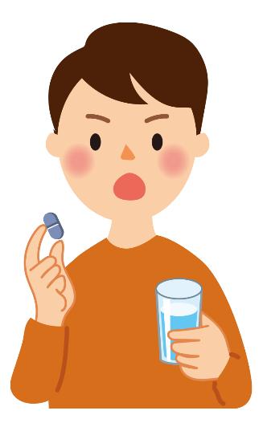
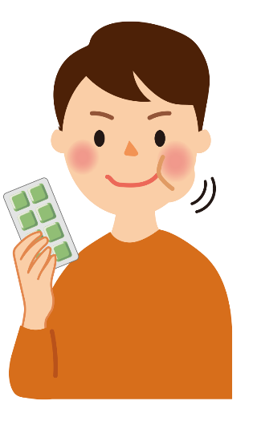
きん えん
様々な禁煙の方法
禁煙アプリ
ニコチンを
含まない飲み薬
ニコチンパッチ
ニコチンガム
保険適用が可能
保険適用が可能
保険適用が可能
保険適用なし
病院・クリニック
薬局・薬店
禁煙プログラムは１２週間
約 １３,０００～２０,０００円
禁煙プログラムは約６週間
約 １５,０００円
ち りょうひ
治療費はタバコ代よりもずっと安い
治療費はタバコ代よりもずっと安い
Notes:
禁煙の方法としては、飲み薬や貼り薬、ガムを使用するものや、最近では禁煙アプリなども開発されており、1人1人に合ったものを選ぶことができます。
病院やクリニックでお医者さんに相談して禁煙する場合、期間は１２週間、約1万3千円から2万円で治療を受けることができます。
治療内容としては、どれだけニコチン依存症になっているかを調べたり、依存症の強さに合わせたお薬を出してもらったり、禁煙を楽に成功させるコツや禁煙への不安をなくすためのアドバイスをしてくれます。
また、お仕事などで毎日忙しく、病院に行くのが大変な人は、薬局で禁煙するための貼り薬やガムを買うことができます。
この方法ならば、期間は6週間、お金は1万5千円程度で禁煙できると言われています。治療費はかかりますが、タバコをずっと吸い続けるよりもうんと安くすみます。

Slide 41
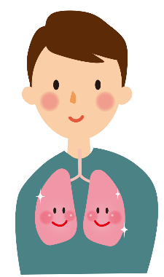
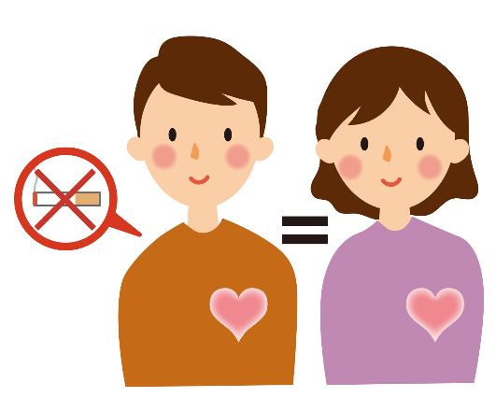
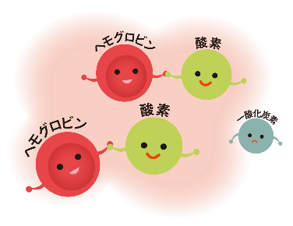
きん えん
き たい
禁煙によって期待される変化
最後に吸ったタバコから
脳卒中のリスクが禁煙後5～15年で非喫煙者と同等になる
20分後
12時間
2週間～ 3ヵ月
1～9ヵ月
5年
10年
15年
心拍数が落ち着く
血中の一酸化炭素が
正常値になる
心臓発作のリスクが低下し始める
肺機能が改善し始める
咳、息切れが改善
肺機能の低下速度が緩やかになり
タバコ を吸わない人と同じになる
口腔、咽頭、食道、
膀胱、腎臓、膵臓の
がんのリスクが減少する
肺癌による死亡率が
喫煙者の約半分になる
冠動脈疾患のリスクが
非喫煙者と同等になる
きん えん
おそ
禁煙はいつ始めても遅くない
U.S. Department of Health and Human Services. The Health Consequences of Smoking: what it means to you.
Centers for Disease Control and Prevention, Office on Smoking and Health, 2004.
Notes:
では、禁煙すると体にどんな効果があるのかを見ていきましょう。
禁煙には短期的にも長期的にも体に良いことがたくさんあります。
短期的な例として、タバコをやめて12時間後には血中の一酸化炭素レベルがタバコを吸わない人と同じくらいになり、数日後には、味覚や嗅覚が正常に戻り、御飯が美味しく感じられるようになります。
個人差はありますが禁煙後、数か月後には咳や息切れといった症状が改善し始めます。
そして、長期的には禁煙を始めて５年後には肺の働きが衰える速度がタバコを吸わない人と同じくらい良くなります。
禁煙を10年続けると、肺がんになる危険性がタバコを吸い続けている人に比べ明らかに低くなります。
長い間、タバコを吸っていたとしても禁煙するのに遅すぎることはないので、もしお家の人がタバコを吸っていたらこのことを伝えてみてください。

Slide 42
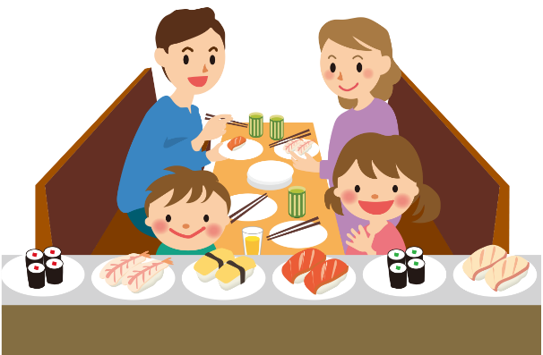
きん えん
とく
禁煙するとお得！
問題：タバコを1日1箱、
1年間禁煙したら何ができる？
きん えん
ほう だい
Ａ：家族で回転ずし食べ放題
Ｂ：人気ゲーム機とソフト
Ｃ：２泊３日豪華！
東京テーマパーク旅行
（３人分）
ごう か
Notes:
実は、禁煙をすると体に良いことばかりではなく、お金の面でもお得になるのです。
ではどのくらいお得なのでしょうか？
いきなりですが、ここで問題です。
毎日１箱ずつタバコを吸う人が１年間禁煙したら、次のうちどれができると思いますか？
A 家族で回転ずし食べ放題
B 人気ゲーム機とソフトが買える
C ２泊３日豪華！東京テーマパーク旅行3人分

Slide 43
きん えん
とく
禁煙するとお得！
問題：タバコを1日1箱、1年間禁煙したら何ができる？
【 正解 】
【 正解 】
ごう か
C：２泊３日豪華！
C：２泊３日豪華！
東京テーマパーク旅行（約18万円）
東京テーマパーク旅行（約18万円）
３年で
家族で国内
温泉旅行
約550,000円
5年で
家族で海外
レジャー旅行
約910,000円
10年で
家族で
豪華客船旅行
約1,830,000円
Notes:
正解はなんとCでした。
これこそ本当の「塵も積もれば山となる」ですね。
先程のクイズでは1年でお得になる金額を見ましたが、3年、5年、10年と長期間禁煙できると、さらにお得になります。
このことからも分かるように、禁煙すると健康にもお金にもお得で良いことばかりですね。

Slide 44
まとめ
もしも大切な人がタバコを吸っていたら
タバコをやめて、元気で長生きしてもらおう
「吸わない人生」を選択できる
「吸わない人生」を選択できる
せんたく
Notes:
最後に、まとめです。
タバコを吸っている人は吸わない時間が続くとイライラするなどの症状がでて、再びタバコを吸いたくなります。
イライラしながら喫煙所を探し、喫煙所がなければ余計にイライラしてしまうでしょう。
タバコを吸う時間を大切な家族と過ごす時間に変えることは、同時にタバコの害から家族を守る事もでもあるのです。
今日学習したことのおさらいとして、お家の人やお友達同士でタバコについてじっくりと考えて話し合ってみましょう。
そして、もしも家族や大切な人がタバコを吸っていたら、「タバコをやめて元気で長生きしてほしい」と伝えてみてください。
タバコを吸っている人の90％が、２０歳までに吸い始めると言われています。
皆さんは、今、始めの１本さえ吸わなければ、「吸わない人生」を選ぶことができます。
もしもこれからタバコの誘惑が現れたら、「タバコが原因で病気になったり、お金を心配し続ける、イライラした人生」を選ぶのか、「タバコに振り回されずに健康で大切な人たちと過ごす人生」を選ぶのか、よく考えてみて下さい。

Slide 45
教材作成者一覧
◎近藤 宏樹 三豊総合病院薬剤部・香川県薬剤師会青年部副部長
二宮 昌樹 徳島文理大学香川薬学部教授
原 丈晴 アイ調剤薬局・一般社団法人香川県薬剤師会理事
平松 良基 たきのみや三好薬局・香川県学校薬剤師会理事
二村 豊 高松紺屋町薬局
溝渕 庄児 フレンド調剤薬局・一般社団法人香川県薬剤師会常務理事
村田 雄紀 ひだまり調剤薬局取締役
(令和3年1月現在、50音順、◎代表者）
監 修：森田 純二 公益財団法人香川県予防医学協会顧問
香川・タバコの害から健康を守る会会長
事務局：福家 繁 香川県 健康福祉部健康福祉総務課
秋山 麻衣 公益財団法人香川県予防医学協会
イラスト制作：KOUBOU NAKAI

